Slide 1
Simulation de la température foliaire pendant la canicule du 28 juin 2019 à l’aide HydroShoot

Slide 2
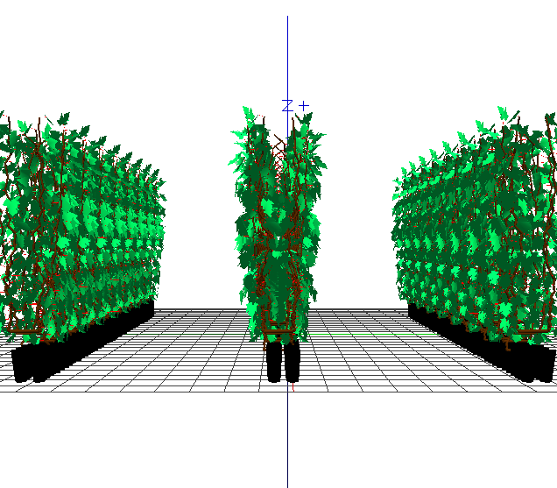
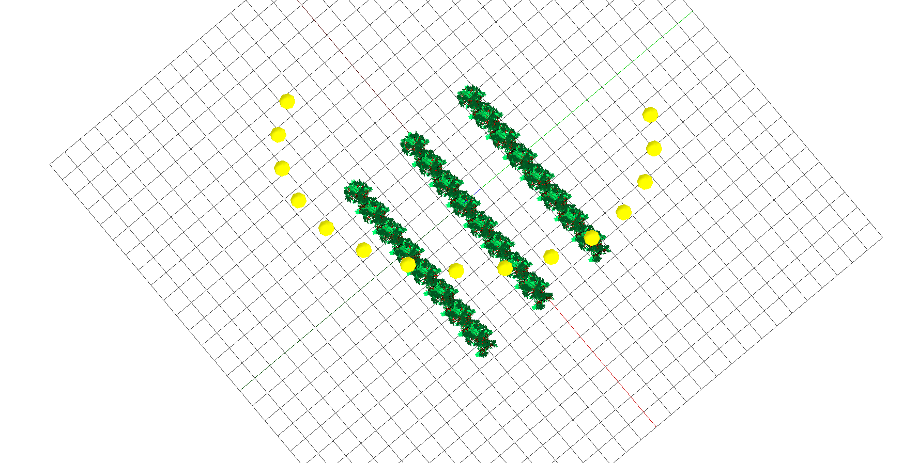
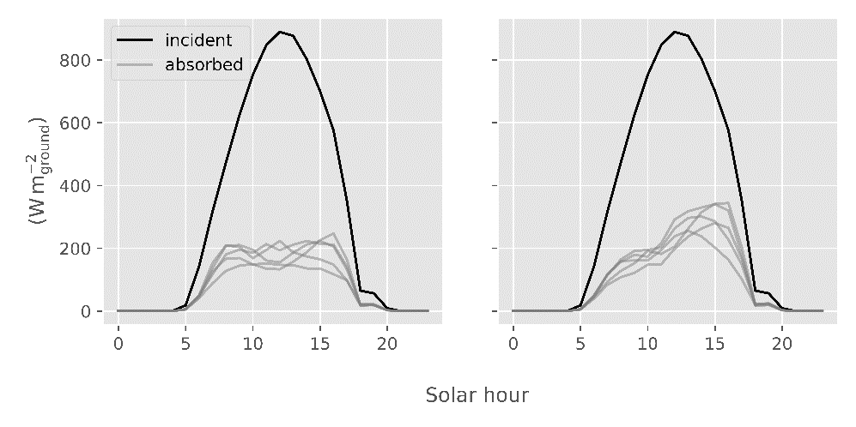
La parcelle virtuelle (scène)
5 plantes en pot, digitalisée, répétée sur 3 rangs
Orientation de la parcelle : 140 ° par rapport au Sud
Rayonnement incident & absorbé
Une courbe par plante (5)
coucher
levée
Face Nord-Est
Face Sud-Ouest
Position (azimute) du soleil
140 °
Surface max « vue » par le soleil vers 15h solaire
Sud

Slide 3
Les scénarios
Nom | Description
tcst_ucst | Même température de l’air Même vitesse de vent
tcst_uvar | Même température de l’air Vitesse de vent décroissante exponentiellement en profondeur
tvar_ucst | Température de l’air croissante exponentiellement en profondeur Même vitesse de vent
tvar_uvar | Température de l’air croissante exponentiellement en profondeur Vitesse de vent décroissante exponentiellement en profondeur
Données extraites de Heilman et al. 1994 (publi envoyée par Florent)
80 simulations (x 24 heures)
x
Nom | Description
biochemical_dominant | Photoinhibition activée, D0 = 7
intermediate | Photoinhibition désactivée, D0 = 7
stomatal_sensitivity_dominant | Photoinhibition désactivée, D0 = 1
stomatal_sensitivity_weak | Photoinhibition désactivée, D0 = 60
X 5 plantes

Slide 4
Température du sol

Slide 5
Les résultats (voir les graphes + p.j.)
Si l’on considère que la vitesse de vent décroit exponentiellement en profondeur, et que la température de l’air rejoint celle du sol, la température de certaines feuilles proches du sol auraient atteint les 55 °C pendant deux, voire trois heures, entre 14h et 17h.

Slide 6
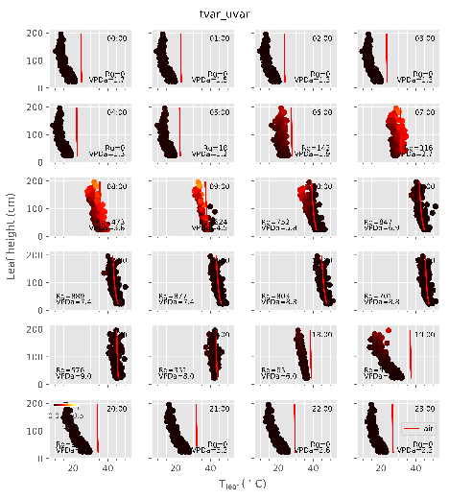
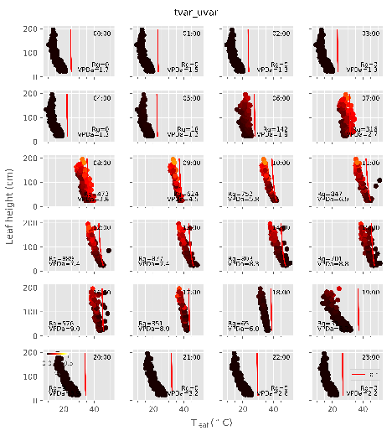
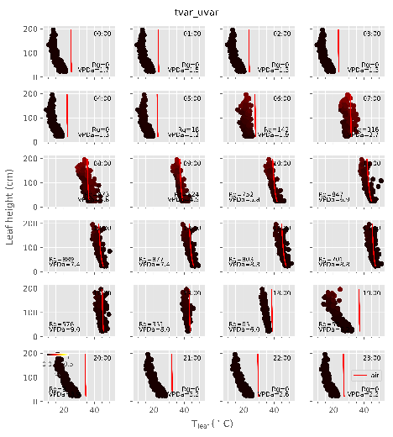
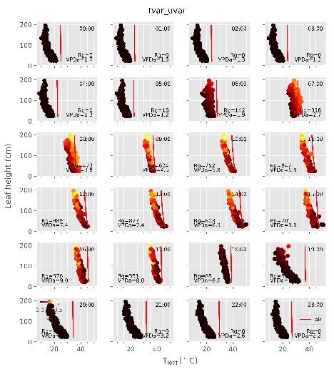
Face Nord-Est
photoinhibition
intermediate
Forte sensibilité stomatique
(D0=1)
Faible sensibilité stomatique
(D0=60)

Slide 7
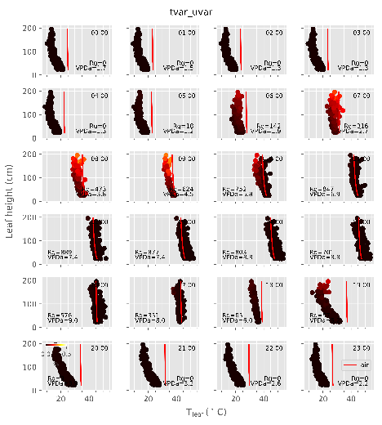
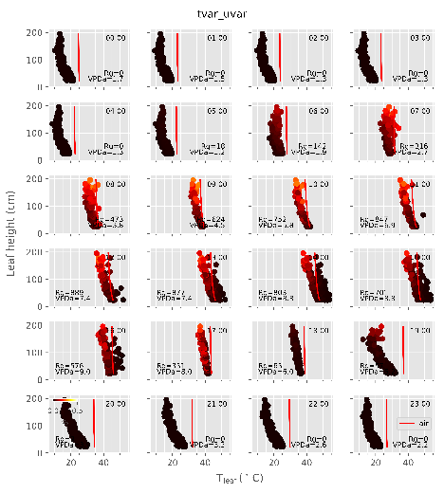
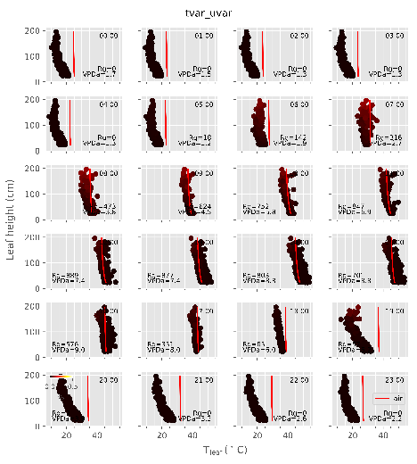
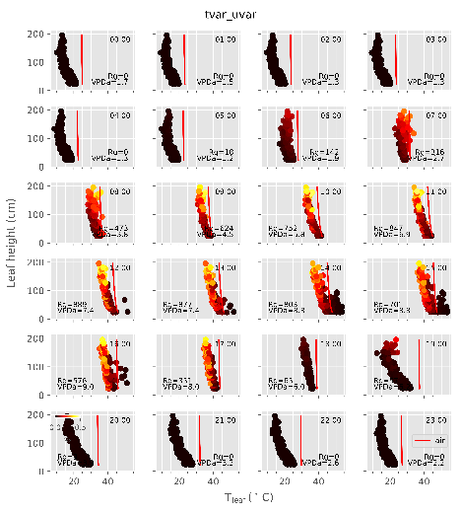
Face Sud-Ouest
photoinhibition
intermediate
Forte sensibilité stomatique
(D0=1)
Faible sensibilité stomatique
(D0=60)

